Slide 1
Association loi de 1901, spécialiste de l’accompagnement de la douleur chronique
Partenaire des entreprises, des professionnels de santé,
du sport et du bien-être.
Ateliers collectifs
à visée thérapeutique
ayant pour objectifs :
L’accompagnement des aidants familiaux
L’art-thérapie comme vecteur de lien social
L’éducation thérapeutique pour la prévention
La médiation familiale

Slide 2
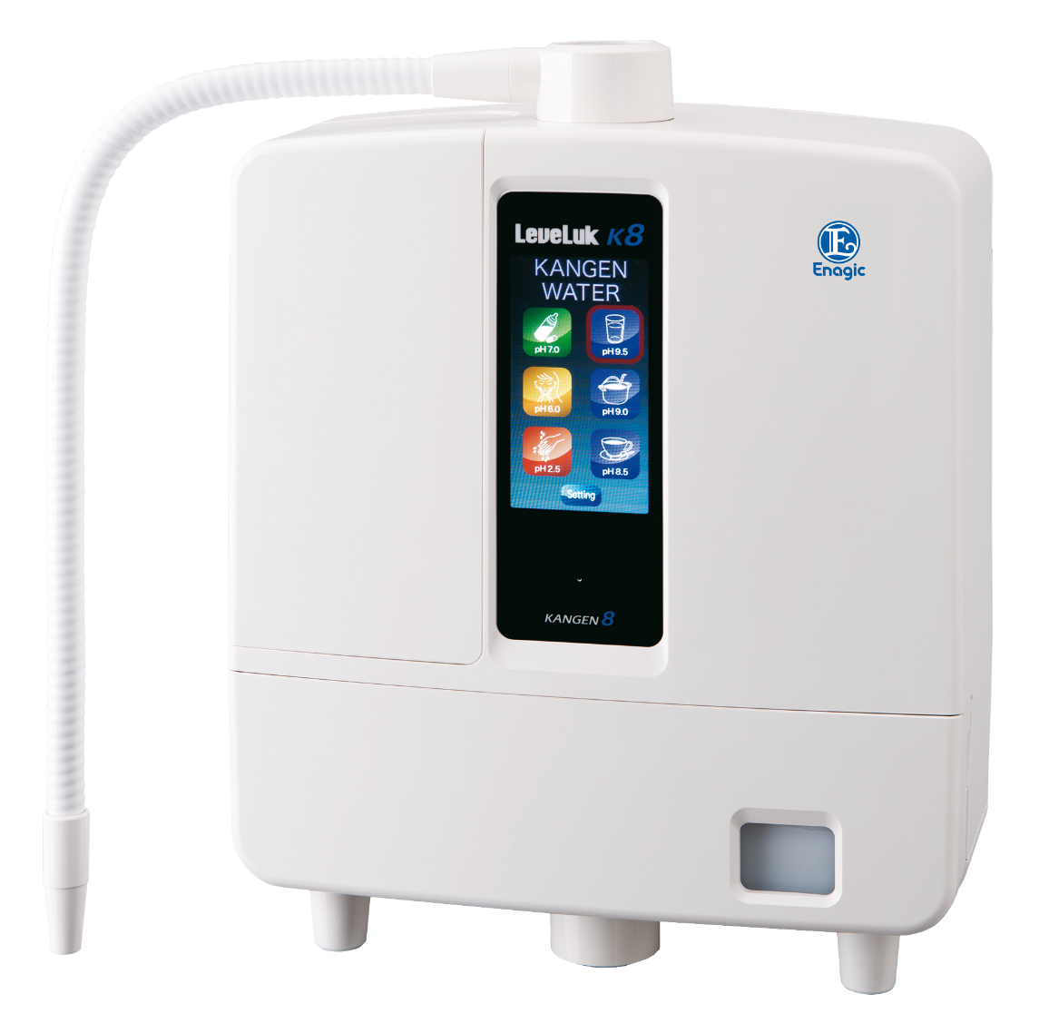
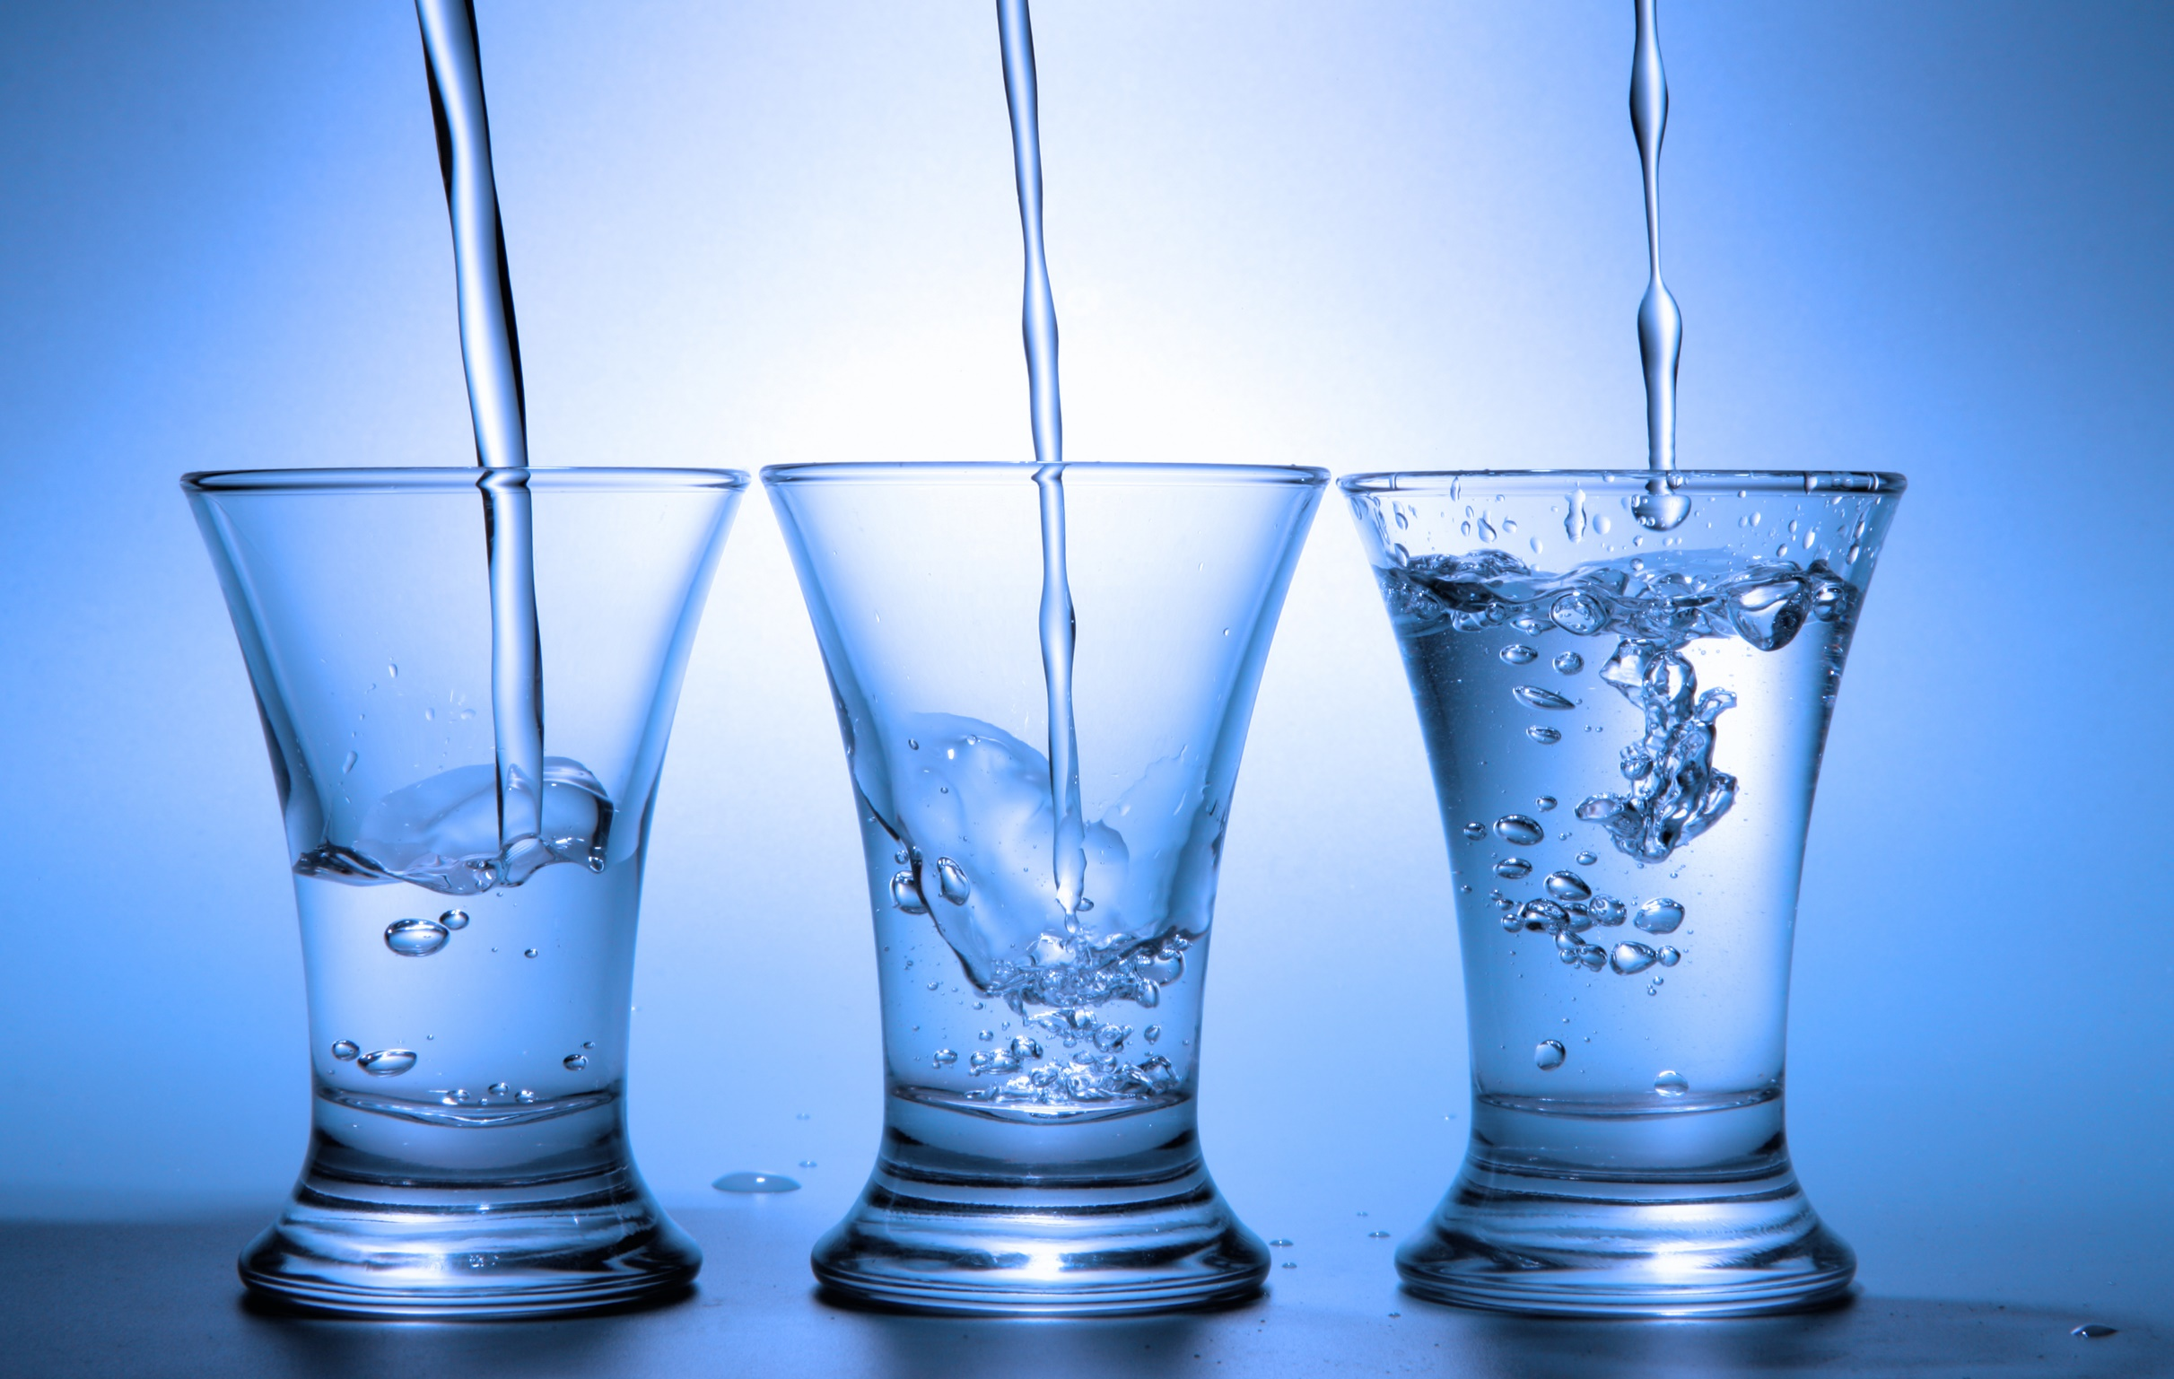
Changez d’eau
Changez de vie
Dispositif de santé
Agréée par le Ministère de la santé japonais
Brevet mondial
ALCALINE ph de 8.5 à 9.5 neutralise l’acidité
ANTI OXYDANTE 10 fois plus que la vitamine C
HYPER HYDRADANTE 6 fois plus que les eaux habituelles
Boire de l’eau, c’est bien
La bonne, c’est mieux !

